Slide 1

Öltönykölcsönzés:
Csapat: Burgstaller György, Csimszi Ádám, Kovács Álmos Levente

Slide 2
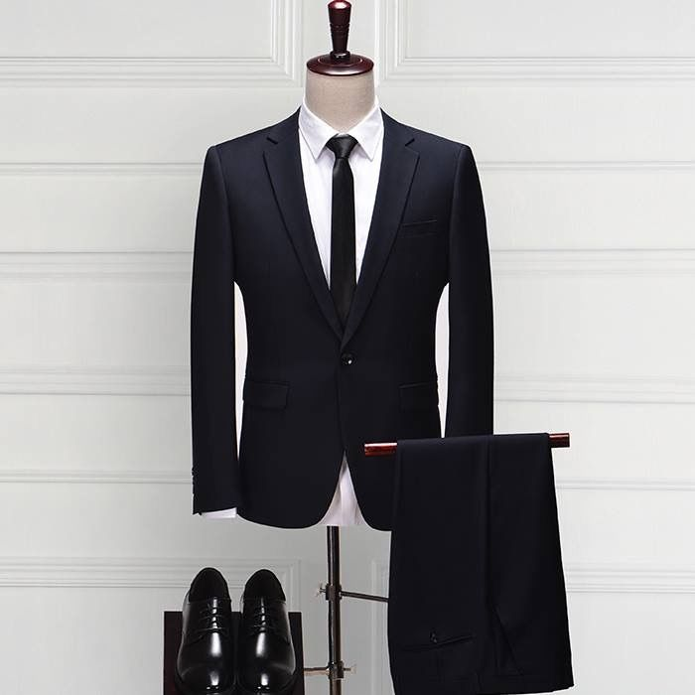
Bevezetés
Saját szalagavatónk és ballagásunk tapasztalata alapján ismertük fel, hogy a minőségi öltönyök ára (60-70 ezer forint) túl magas egy-két alkalomra. Mivel nem találtunk pénztárcabarát kölcsönzési lehetőséget, elhatároztuk, hogy létrehozunk egy weboldalt az alkalmi öltönykölcsönzés megkönnyítésére.

Slide 3
Cél
Megfizethető és egyszerű öltönykölcsönzési lehetőséget kínálunk elsősorban diákoknak, de minden férfinak, aki elegáns megjelenést keres. Célunk egy gyors, intuitív és könnyen kezelhető weboldal létrehozása.

Slide 4
Megvalósítás
Az adatbázis: MySQL, phpMyAdmin
Google, tanárok illetve MI segítsége
Discordon történt a verziófejlesztés

Slide 5
Kovács Álmos – Backend fejlesztő
Adatbázis kialakítása, foglalási rendszer fejlesztése, logikai háttér biztosítása. MVC struktúrában modellek és vezérlők készítése.

Slide 6
Burgstaller György – Frontend fejlesztő
Felhasználói felület tervezése, HTML, CSS, JavaScript oldalak készítése, reszponzivitás és interaktív elemek fejlesztése.

Slide 7
Csimszi Ádám – Projektmenedzser és Fullstack fejlesztő
Ádám felelt a csapatmunka összehangolásáért, az ütemterv kialakításáért, és technikai támogatást nyújtott mind frontend, mind backend oldalon.

Slide 8
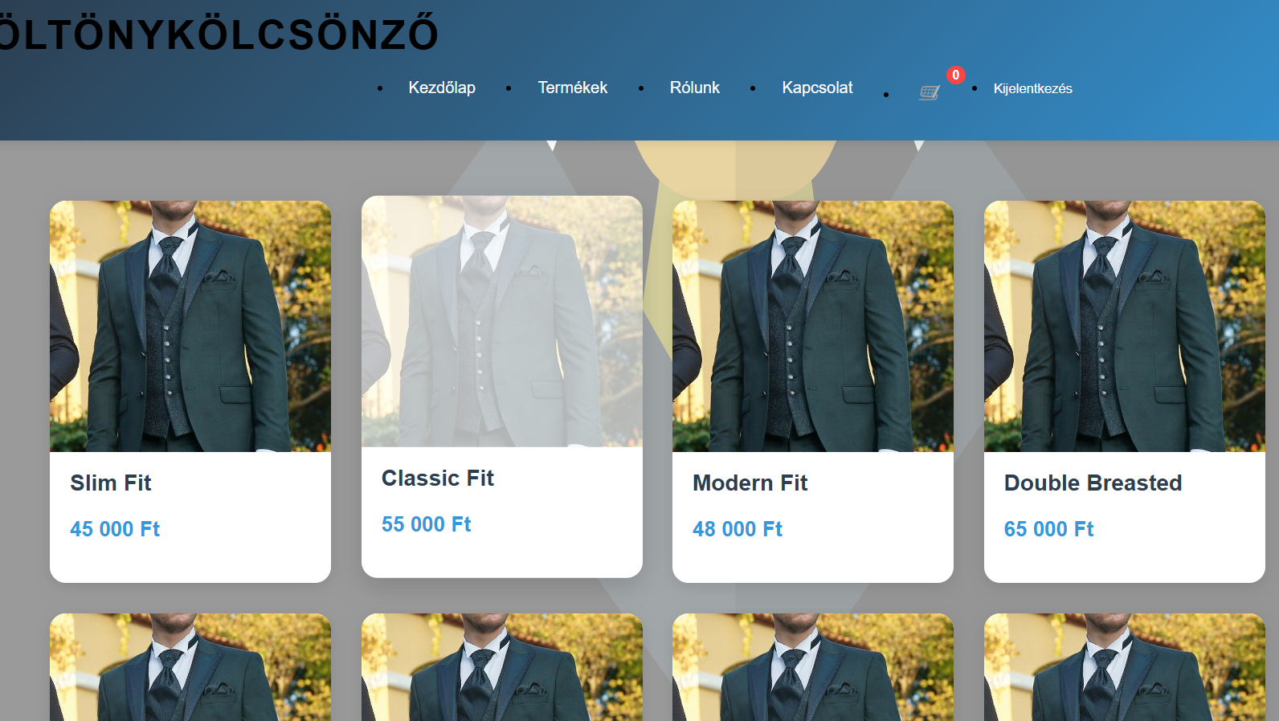
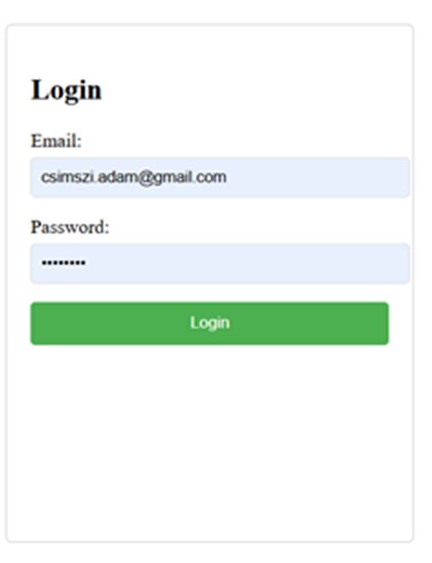
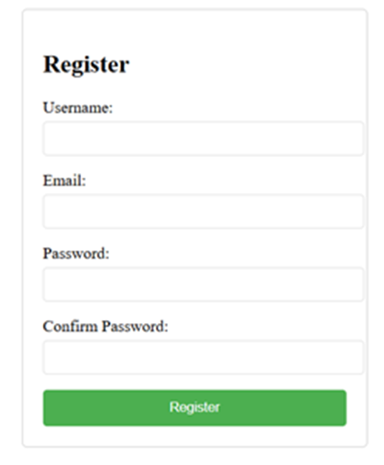
Régebbi design képek

Slide 9
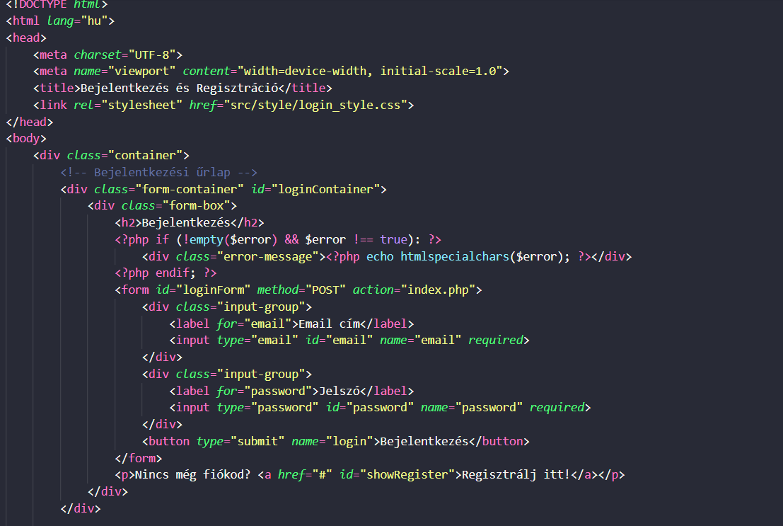
HTML
A HTML biztosította a weboldal szerkezeti alapját. Ezen keresztül alakítottuk ki az oldal logikai struktúráját.

Slide 10
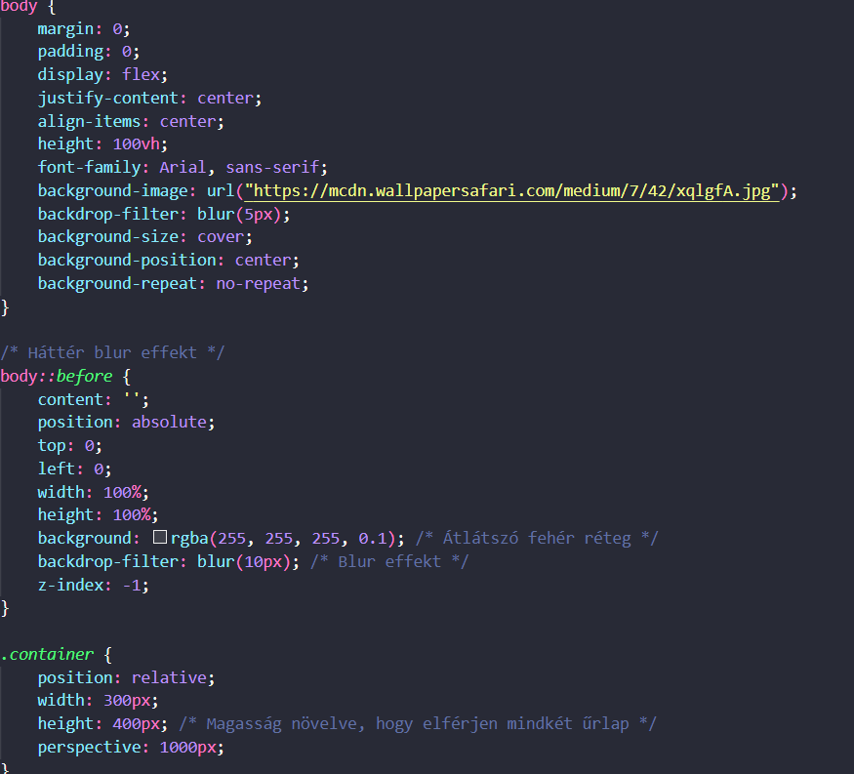
CSS és Bootstrap
A stílusok és a reszponzív megjelenés érdekében CSS-t és Bootstrapet használtunk. Ez tette lehetővé a gyors fejlesztést és az eszközfüggetlen dizájnt.

Slide 11
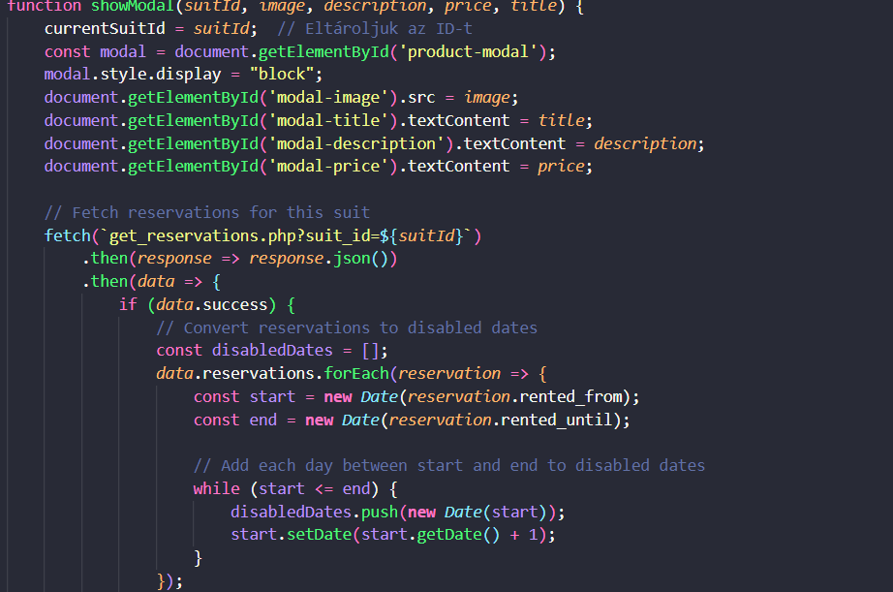
JavaScript
A JavaScript felelt az oldal interaktív működéséért. Például a foglalási folyamat, a kártyák mozgatása és az események dinamikus kezelése is ezen keresztül történt

Slide 12
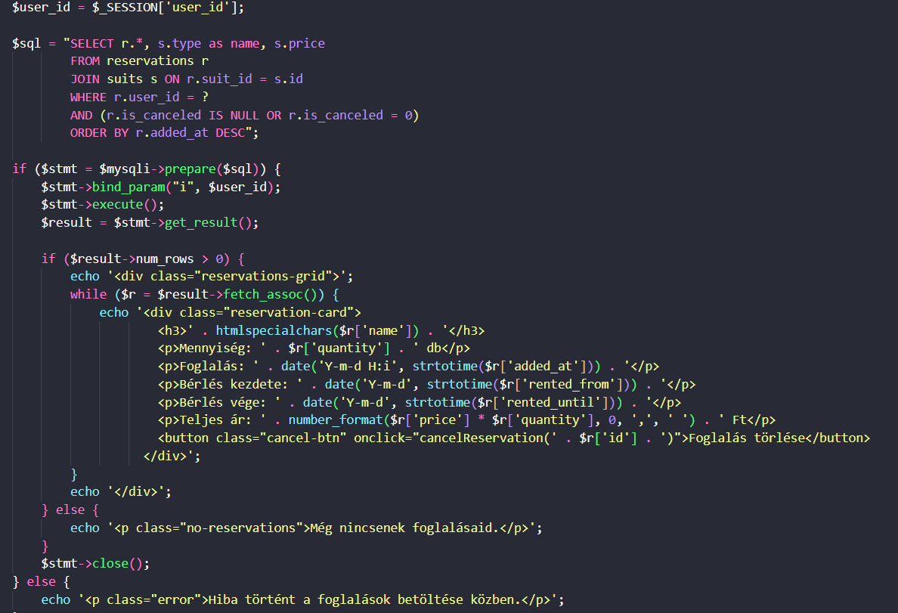
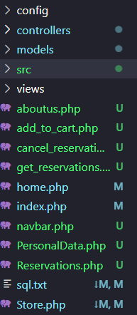
PHP és MVC struktúra
A backend logikát PHP nyelven készítettük el, a kódot pedig MVC struktúrába szerveztük, így könnyebbé vált a karbantartás és a további fejlesztés

Slide 13
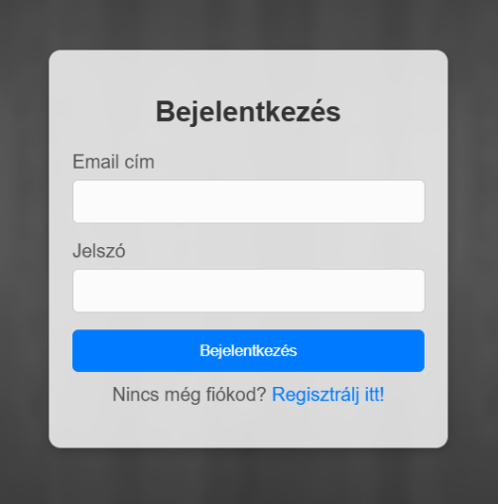
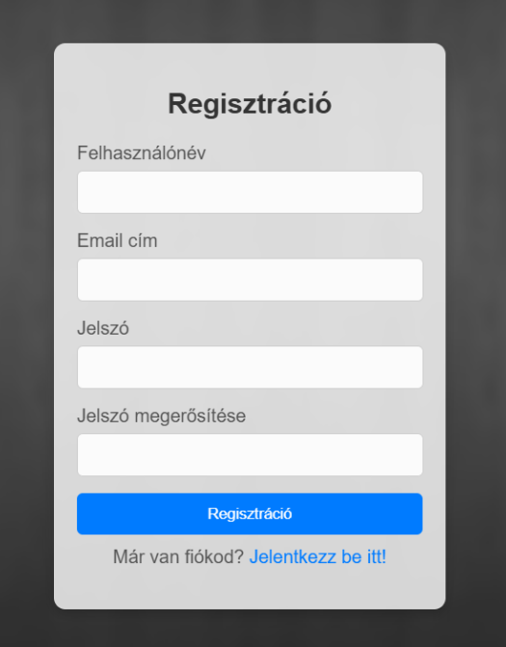
Login/register

Slide 14
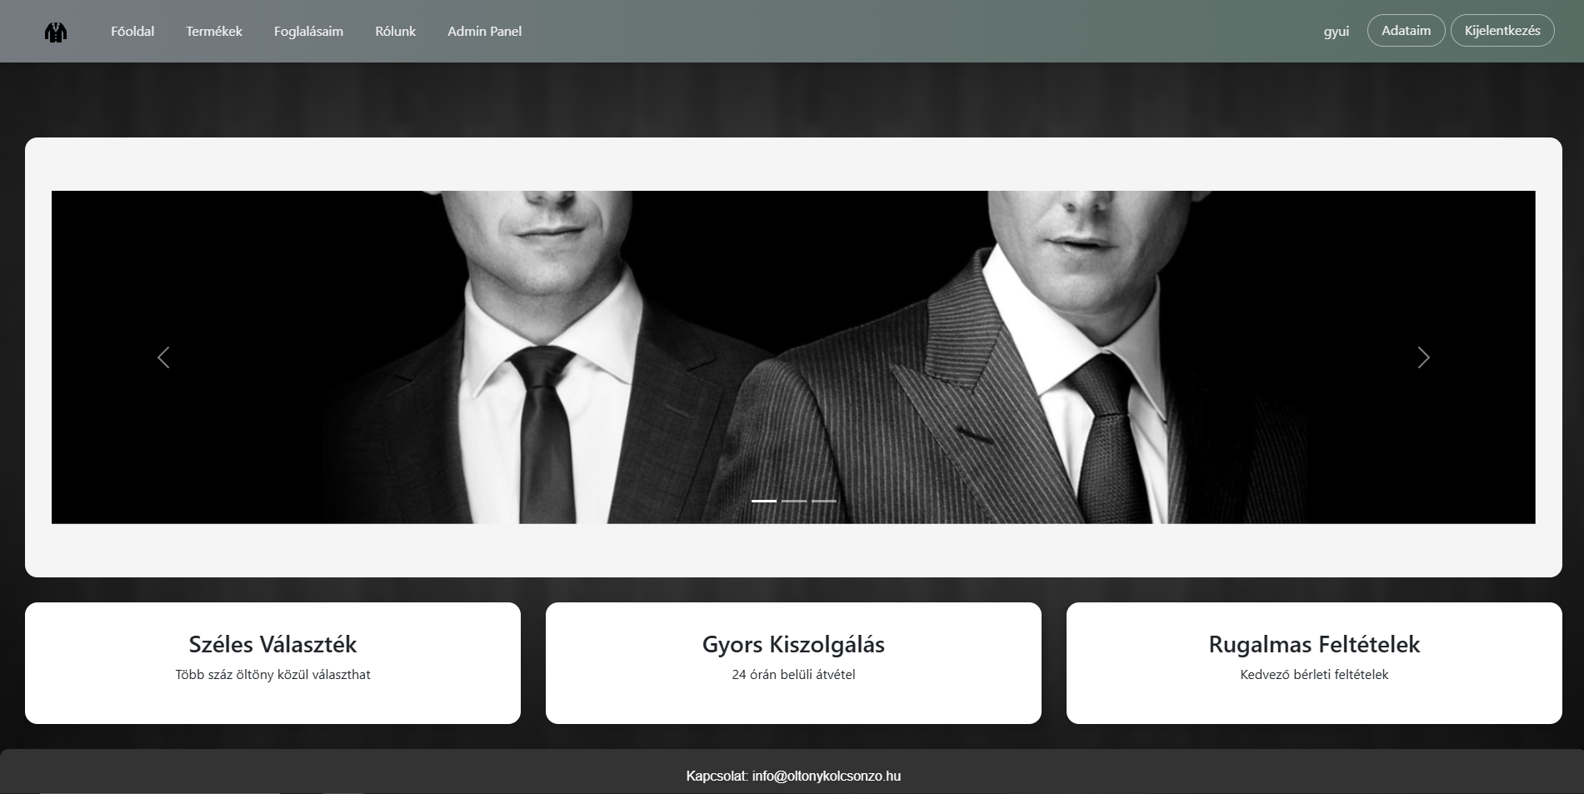
Főoldal
Designos slideshow
Kevés információ rólunk

Slide 15
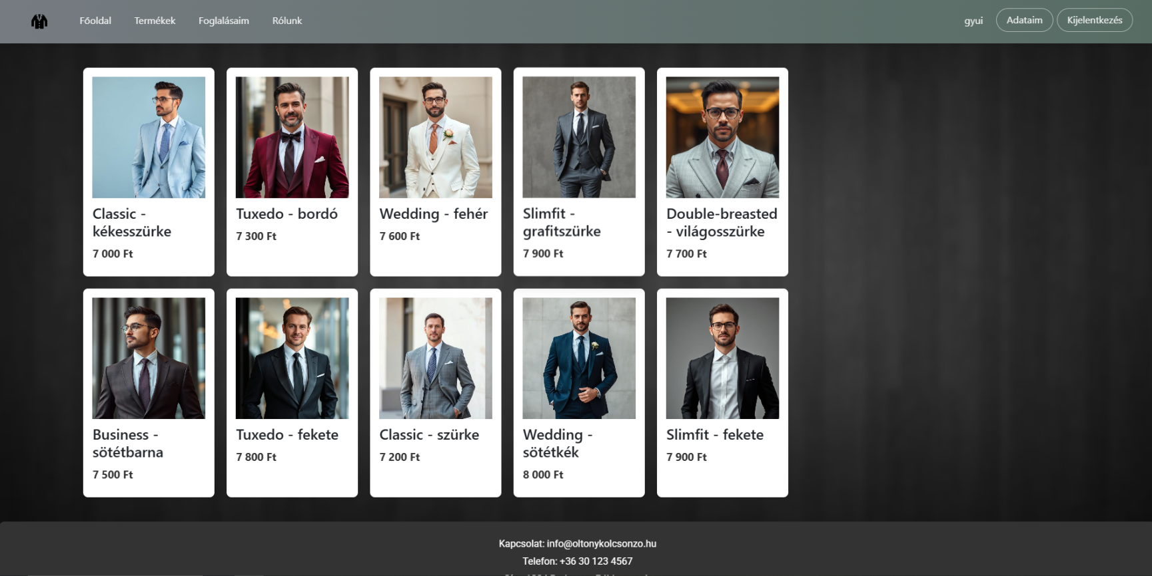
Termékek
Öltönyök és az áruk
Itt lehet lefoglalni az öltönyt egy naptár rendszerben

Slide 16
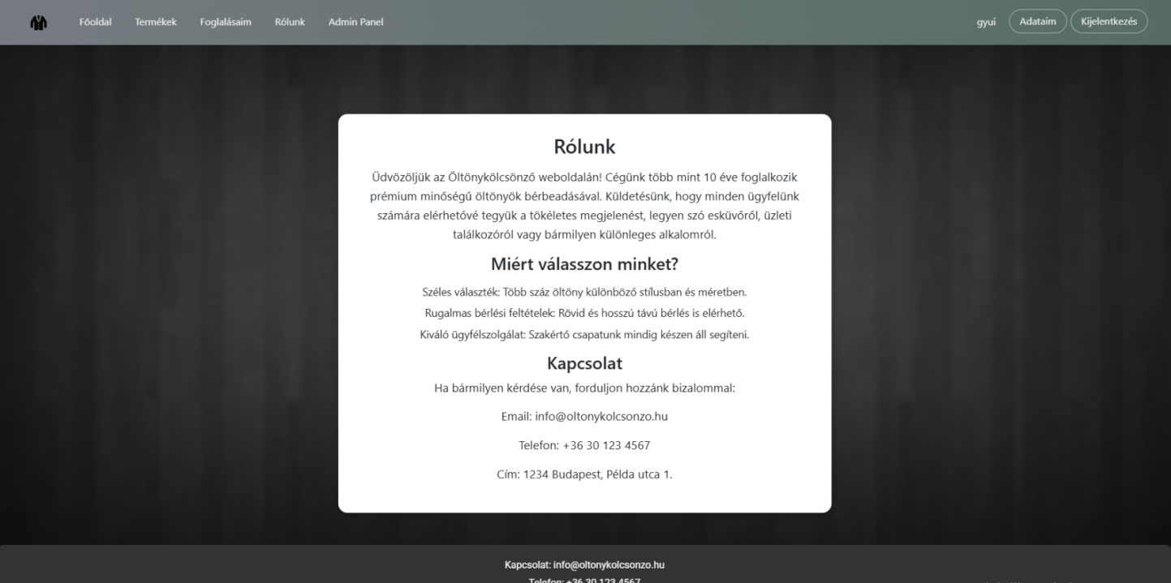
Rólunk
Részletes leírás rólunk és hogy mit csinálunk
Kapcsolatokhoz hozzáférés

Slide 17
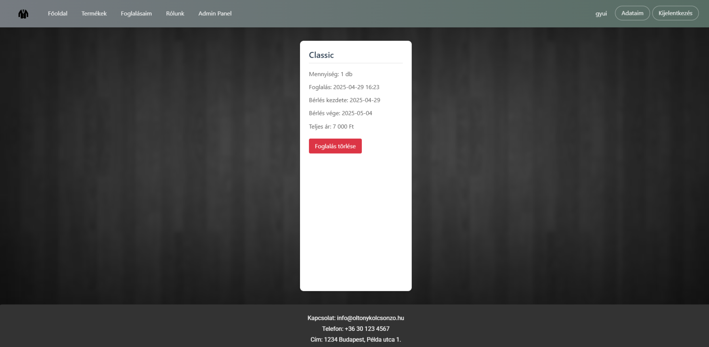
Foglalásaim
Itt összegzi a weboldal a saját öltönyfoglalásainkat
Lehetőség van törölni a foglalást

Slide 18
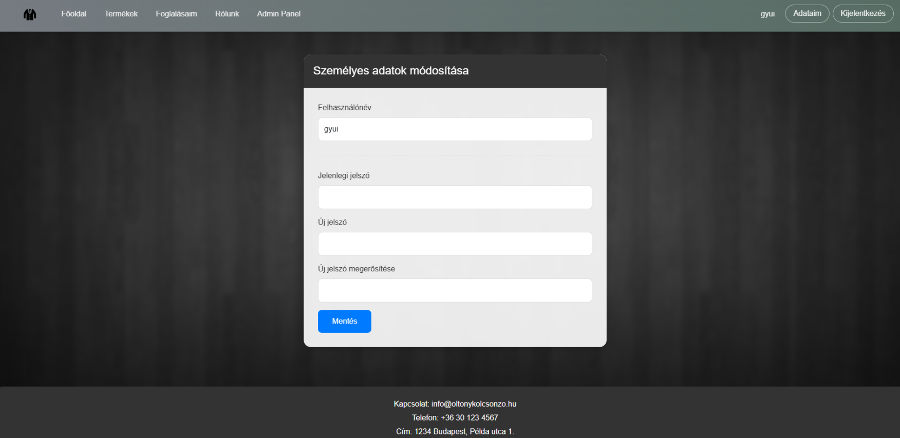
Profil módosítás
Felhasználónevet illetve jelszót lehet módosítani és menti adatbázisba

Slide 19
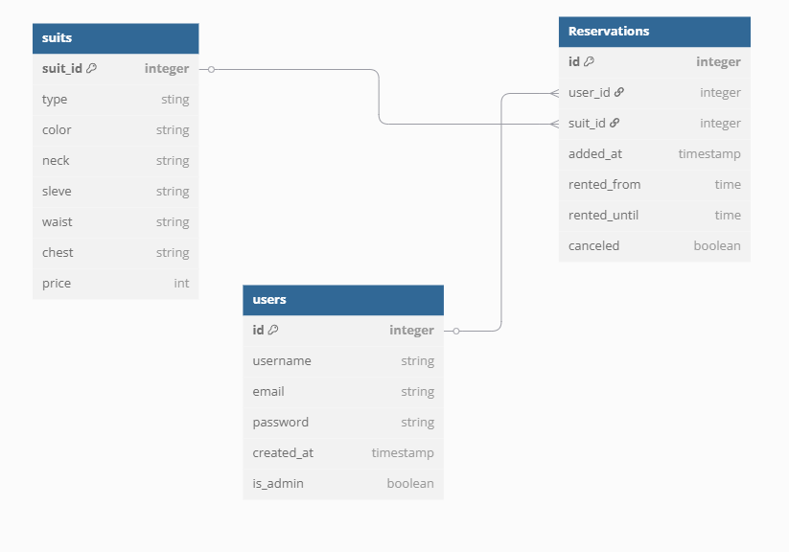
Adatbázis

Slide 20
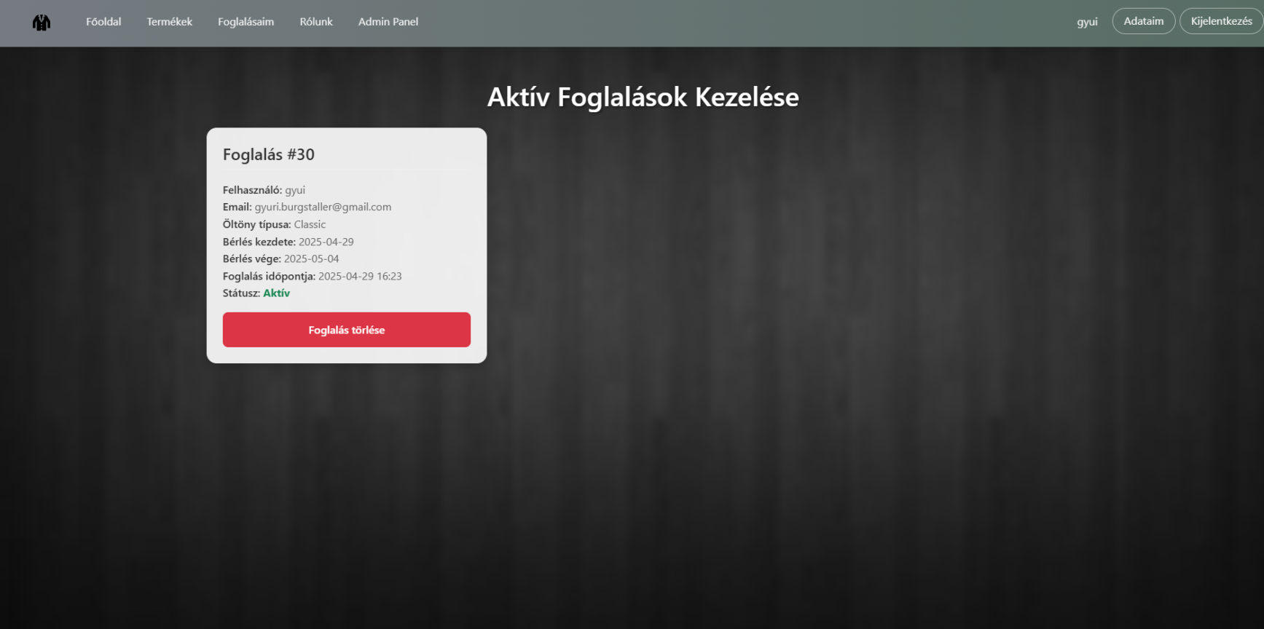
Admin interface

Slide 21
Köszönjük a figyelmet!

